Slide 1


Slide 2
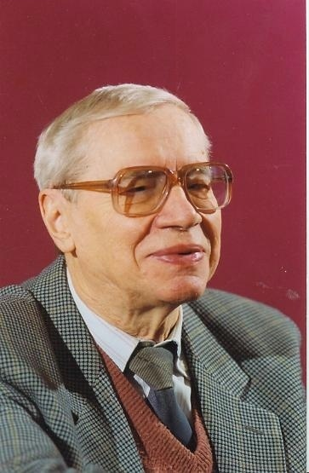

Н.М. Шанский, доктор филологических наук, профессор
Фразеологический оборот – воспроизводимая единица языка, целостная по своему значению и устойчивая в своем составе и структуре

Slide 3



Цель мастер - класса: показать приемы, которые можно использовать на уроках русского языка для обогащения словаря обучающихся начальных классов.

Slide 4

Фразеологизм – это устойчивое неделимое сочетание слов , которое можно заменить синонимом, одним словом.
Фразеологизмы – это средства
выразительности языка, они
делают нашу речь эмоциональной,
выразительной и яркой.

Slide 5
Цель: показать систему работы при изучении и повторении раздела "Фразеология" средствами активизации познавательной и творческой деятельности учащихся.
Изучение раздела "Фразеология" представляет для обучающихся определенную сложность.
Связано это со следующими причинами:
1) низкая речевая культура обучающихся;
2) бедный словарный запас;
3) явление фразеологии само по себе сложное;
4) большое количество фразеологизмов в русском языке (несколько десятков тысяч);
5) изучается раздел "Фразеология" в 6 классе. На изучение этого раздела программой отведено всего 2 часа.

Slide 6
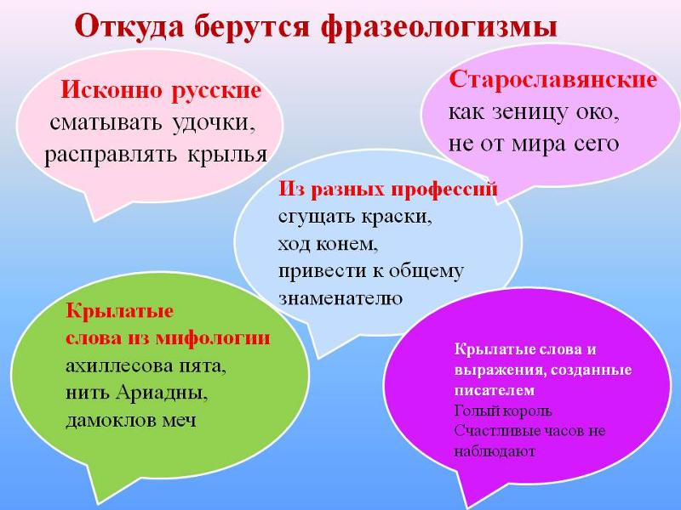

Slide 7
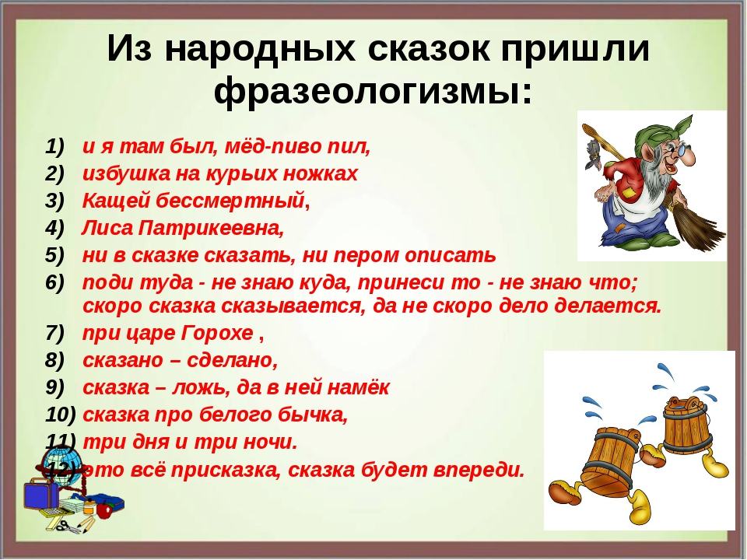

Slide 8

Словарная работа
-Завершите предложение:
Трудится как.. .(муравей)
Порхает как.. .(бабочка)
Ползет как.. .(черепаха)
Кривляется как.. .(обезьяна)
После анализа СУО( слог, ударение, орфограмма) привести фразеологизмы: Два сапога пара. Сапоги каши просят.

Slide 9
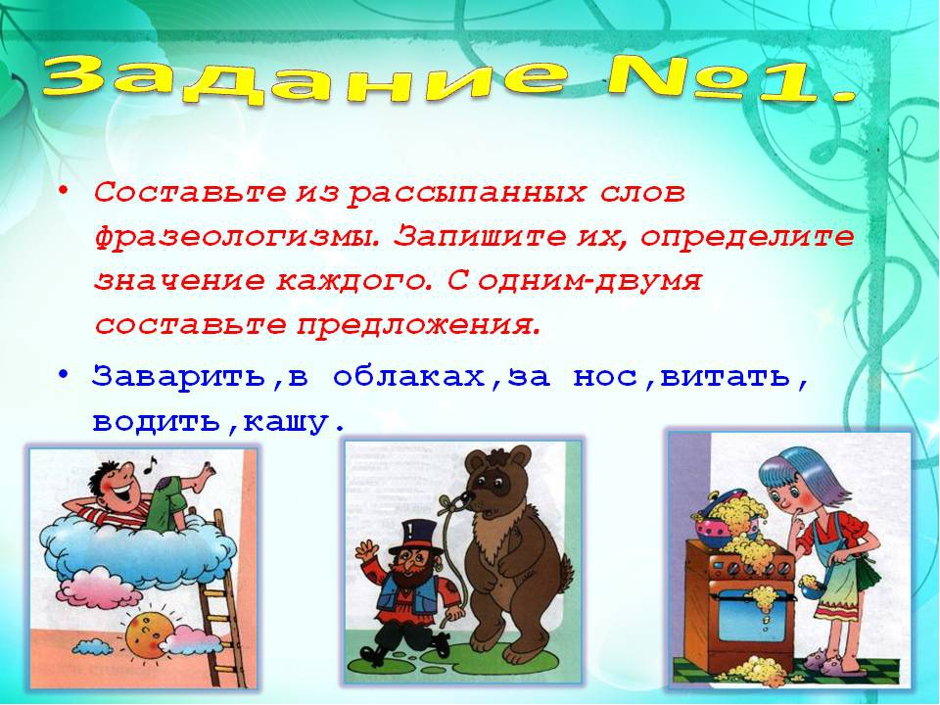

Slide 10
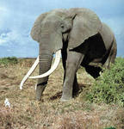
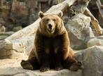
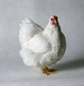
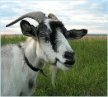
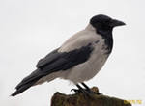

"Фразеологический зверинец"
1. «… (кто?) на ухо наступил»
2. «писать как … (кто?) лапой»
3. « как с … (кого?) вода»
4 . «… (кто?) отпущения»
5. «белая … (кто?)»
6 . «делать из мухи … (кого?)»

Slide 11
Работа в группах
«Писатели». Написать мини- сочинение на тему «Рыбалка», используя фразеологизмы:
-на седьмом небе от счастья;
-не разлей вода;
- клевал носом;
- видимо-невидимо
- ни в сказке сказать, ни пером описать
«Художники». Создать иллюстрированный словарь тех фразеологизмов, которые написаны.
«Актёры». Используя приём «Пантомима», попробуете изобразить жестами на выбор 3 фразеологизма, которые находятся в ваших конвертах, а мы постараемся их отгадать.

Slide 12
Творческий этап Задание: Составить текст на заданную тему, использую данные фразеологизмы.
1 группа. «Подготовка к конкурсу «Учитель года ».
ни днем ни ночью, ни свет ни заря, сулит золотые горы, как кот наплакал, ждать с моря погоды, засучить рукава, брать ноги в руки, грызть гранит науки, искра божья, до победного конца, с замиранием сердца, утерла нос, на седьмом небе от счастья.
2 группа «Как я худела»
мыльный пузырь, бабушка надвое сказала, открыть Америку, биться как рыба об лед, ни рыба ни мясо, держать в черном теле, голодный как волк, игра не стоит свеч, делать из мухи слона; единственный и неповторимый; отложить в долгий ящик, на седьмом небе от счастья;
3 группа Составьте текст на тему «Мы участники мастер-класса»
дело в шляпе, не в зуб ногой, не ударить в грязь лицом. находить общий язык, держать руку на пульсе, понимать с полуслова; , держать ушки на макушке, места не находить, на седьмом небе от счастья.

Slide 13
Замена словосочетания или предложения фразеологизмом. Вспомните, какие фразеологизмы мы употребляем, когда говорим:
о тесноте в помещении (яблоку негде упасть);
-- о полной тишине (слышно, как муха пролетит);
-- о сильном дожде (льёт как из ведра);
-- о счастливом человеке (в рубашке родился).

Slide 14
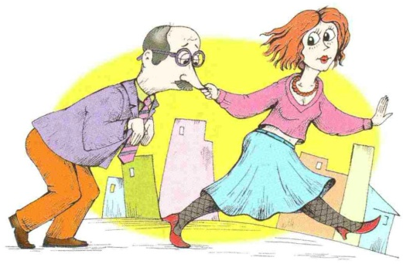
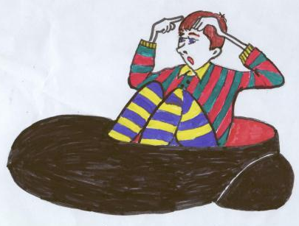

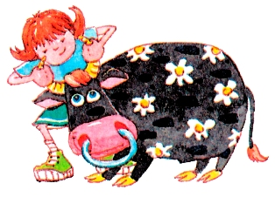
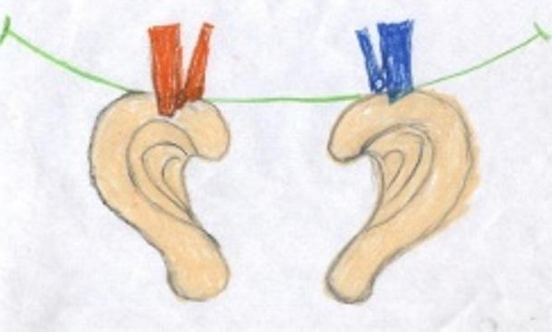
Игра «Угадай фразеологизм»
Водить за нос
Сесть в калошу
Как курица лапой
Брать быка за рога
Развесить уши

Slide 15
О каком фразеологизме идет речь?
1. Это выражение возникло следующим образом: раньше в небольших городах России был интересный обычай приглашать в гости. На окна ставили высокие свечи. Если на окне горит свеча, значит, хозяева дома и приглашают всех, кто хочет их видеть. И люди шли в гости к знакомым.
О каком фразеологизме идет здесь речь?
2. Три неземные женщины поспорили из-за какого-то предмета, на котором было написано: «Прекраснейшей».
Что это были за женщины, и что это был за предмет?
Какой фразеологизм получился в результате этого спора?

Slide 16
Подобрать к данным фразеологизмам русский эквивалент
1. Англичане говорят, что такие люди похожи друг на друга как две горошины, шведы – как две ягоды, немцы и чехи – как яйцо и яйцо.
А как говорят русские?
2. Французы о такой ситуации говорят: когда у кур будут зубы, англичане – когда полетят свиньи, немцы – когда собаки залают хвостами.
А что говорим мы?
3. Англичане говорят, о таком человеке, что он занят как пчела, французы – он стреляет из четырёх ружей, испанцы – что он печёнки выплёвывает.
А как говорят по-русски?

Slide 17

Кто больше
Команды вспоминают фразеологизмы со словом «язык" (голова, нос и др.). Выигрывает та команда, которая вспомнила больше фразеологизмов и объяснила их значение.
Известно более 50 фразеологизмов со словом "рука".
Например:
рука об руку - сообща, дружно;
рукой подать - очень близко;
под рукой быть - в непосредственной близости;
на руках носить - оказывать особое расположение, ценить, баловать; держать в руках - не давать воли, держать в строгом повиновении; и т. д

Slide 18
Задание: вспомните и запишите известные фразеологизмы со словами нос, зуб, голова, ноги, используя слова-подсказки.
Нос Зуб
Хвастаться – Замёрз-
Расстроиться- Дразниться-
Дремать- Ничего не понимает-
Ноги Голова
Бежать быстро- Забыл-
Сильно устать- Запутывать-
Мешать другим- Ветреный человек-
Вырастить ребёнка- Мчаться быстро-
Сильно бояться- Глупый человек-
Сильно суетиться- Неожиданно-

Slide 19
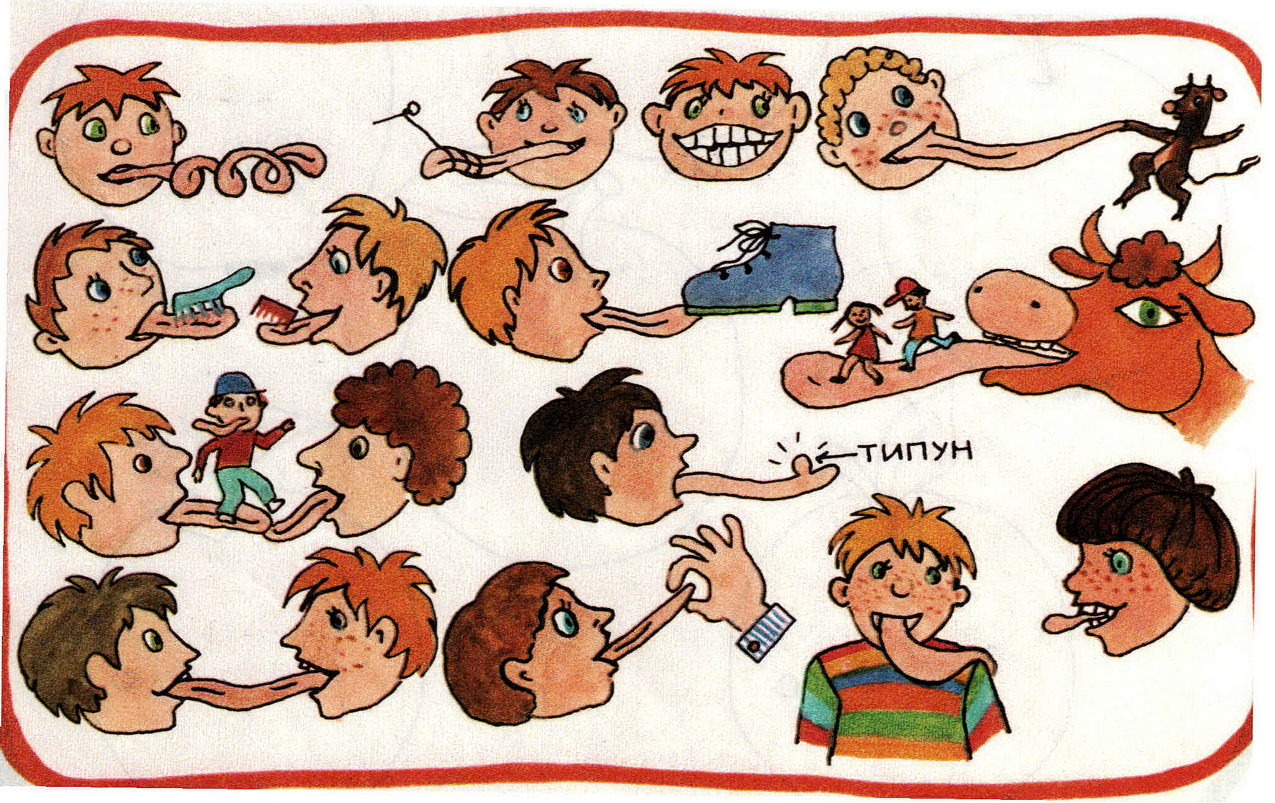

Slide 20
Даны пары предложений со свободными словосочетаниями и фразеологизмами. Найди фразеологизмы
1. Куда дул ветер, туда и относило дым.
Он всегда чувствовал, куда дует ветер.
2. Наша часть в этом бою дала врагу прикурить. Человек остановился и дал ему прикурить.
3. За то, что я не выучил уроки, мне намылили голову.
Ребенку намылили голову, но мыло попало и в глаза.
4. На глаз больного наложили повязку. Расстояние мы определили на глаз.
5. Засучив рукава, я доставал рыбу и бросал её на дно лодки.
Ребята работали, засучив рукава.

Slide 21
"Исправь ошибку" Цель: закрепить знание о том, что фразеологизмы - это устоявшиеся выражения, требующие запоминания.
Во фразеологизмах ошибочно заменены слова.
Нужно исправить ошибку.
1. Человек был семи пядей в плечах.
2. Он был упрямый, хоть палку на голове теши .
3. Ребята пожелали ему ни пуха, ни костей .
4. Она с детства узнала, почём кило лиха .
5. Ребята решили вывести его на свежую воду.
6. Нам грозили показать, где раки ночуют .

Slide 22
"Исправь ошибку" Цель: закрепить знание о том, что фразеологизмы - это устоявшиеся выражения, требующие запоминания.
Во фразеологизмах ошибочно заменены слова.
Нужно исправить ошибку.
1. Человек был семи пядей в плечах (во лбу, (умный)).
2. Он был упрямый, хоть палку на голове теши (кол (упрямство)).
3. Ребята пожелали ему ни пуха, ни костей (пера (удачи)).
4. Она с детства узнала, почём кило лиха (фунт (горе)).
5. Ребята решили вывести его на свежую воду (чистую (уличить в обмане)).
6. Нам грозили показать, где раки ночуют (зимуют (наказать)).

Slide 23


Музыкальный диктант
Мелодия №1
Мелодия №2
Мелодия №3
Мелодия №4

Slide 24
Пример синквейна на тему «Фразеологизм»:
Фразеологизмы
Яркие, жизненные, точные.
Украшают, дополняют, уточняют.
Смысл спрятан между строк.
Образ.

Slide 25
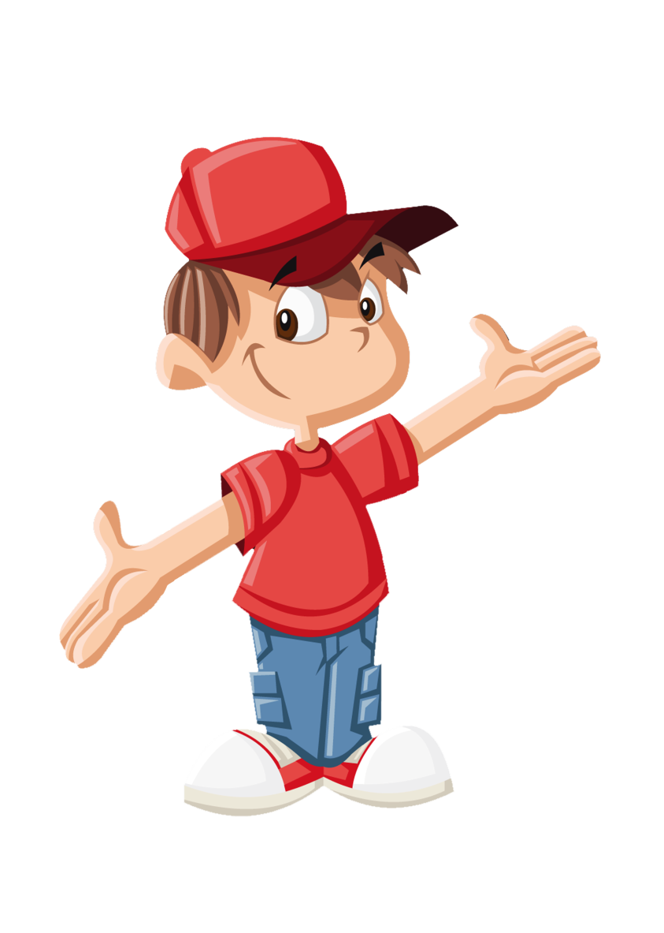
Оцени свою работу
В поте лица
Не покладая рук
Тяп да ляп
Рука об руку
Засучив рукава
Через пень колоду
бил баклуши
Ни шатко ни валко

Slide 26
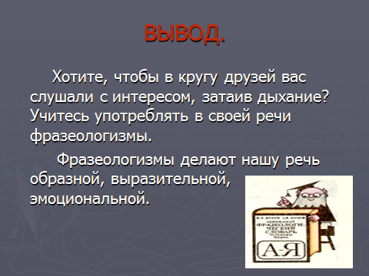

Slide 27
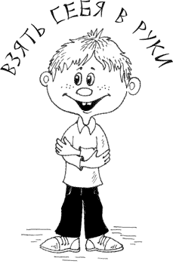
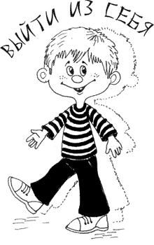
Мы сегодня не переливали из пустого в порожнее, а работали не покладая рук. И хоть мы немного устали, но не вышли из себя, а взяли себя в руки и продолжили работу.
Молодцы!

Slide 28

СПАСИБО
ЗА СОТРУДНИЧЕСТВО!

